Slide 1
NECL II («North East Cargo Link»)
Fylkesordfører Arne Braut, Sør-Trøndelag,
Europapolitisk forum,
Oslo, 8. november, 2012.

Slide 2
Internasjonalt samarbeid som verktøy i transportpolitikken
Mål:
Elektrifisering av Meråkerbanen (Stjørdal – Storlien)
Internasjonale nettverk og prosjekter:
NECLA («North East Cargo Link Alliance») – Midtnordisk transportnettverk
NECL II («North East Cargo Link») – Interreg-B Østersjøen prosjekt
Midt-Norden komiteen – Pol./adm. nettverk – støttet av nordisk ministerråd. Brev til regjeringene i Sverige og Norge
Toppledermøte Trøndelag–Jämtland – Västernorrland. Opprop til Samf.minister Marit Arnstad
Interreg A Norge-Sverige (Nordens grønne belte):
Nabotoget Trondheim-Østersund
Green Highway
Foreningen Elbanen (Trøndersk/jämtsk. Formål å sikre Meråkerbanen plass i NTP).

Slide 3


Slide 4
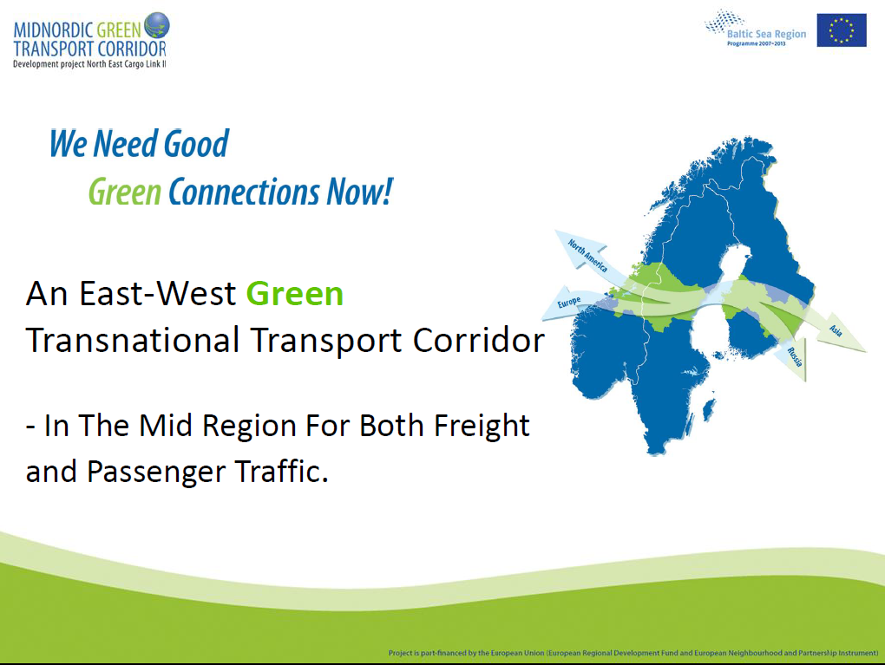

Slide 5
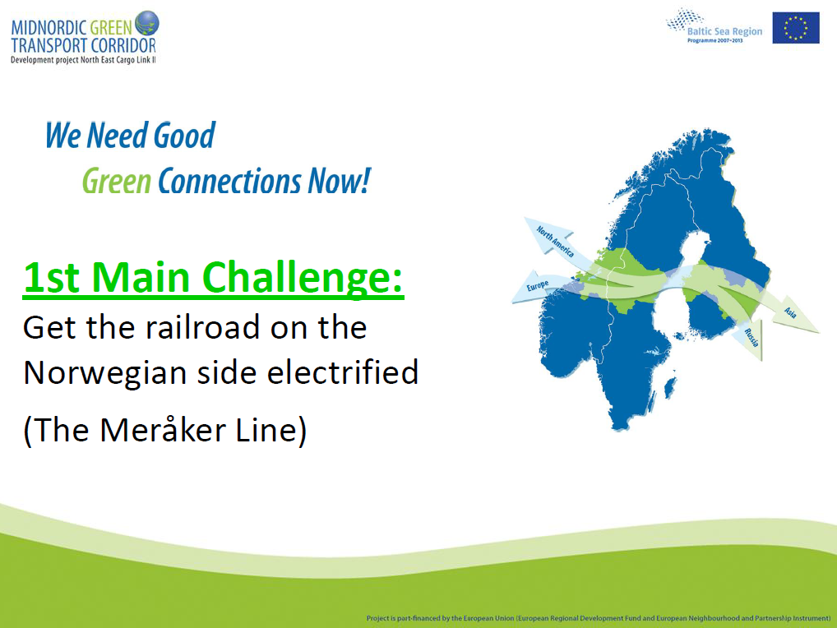

Slide 6
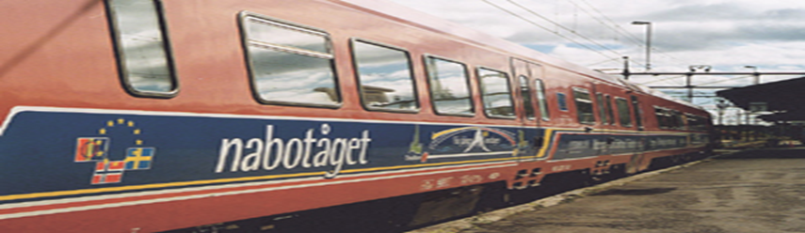
Nabotåget, Trondheim - Østersund
Prosjekt i Interreg II A, Nordens Grønne Belte - Støtteperiode 2002-2006.
Formål: Større togtrafikk mellom Østersund og Trondheim, to turer hver dag i begge retninger.
I dag en del av det ordinære togtilbudet – men kun diseltog
Suksess!!

Slide 7
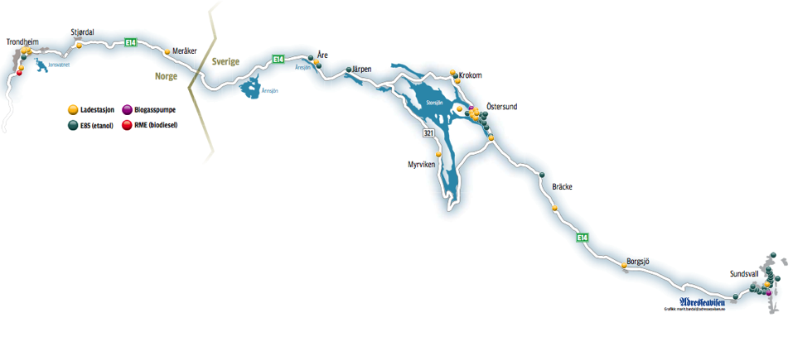
Green Highway - et Interreg III A prosjekt med mål om økt konkurransekraft og attraktivitet ut i fra miljømål– og krav
Green Highway - Tre byer, to land – 450km vei.
Prosjekt fra 2011 til 2014
27 mill,
22 partnere
Skapt spinn-off prosjekter til verdi 6 mill.
200 mediaoppslag
Ladestasjoner Sundsvall – Trondheim
Nominert til årets lokale klimatiltak 2012

Slide 8
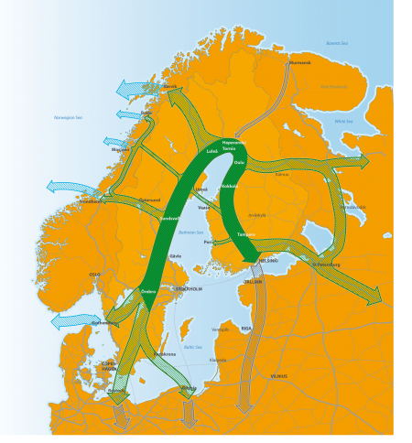
Framover? - EU core network TEN-T
Midt-Norden korridoren (veg og bane) er inne på de langsiktige planene i TEN-T
«Sverige kan prioritere Midt-Norden korridoren fram i TEN-T-køen»
«Dette forutsetter at Norge øker standarden fra Storlien til Stjørdal/Trondheim»

Slide 9
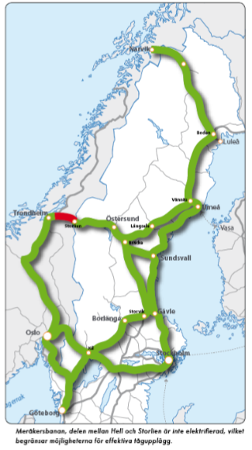
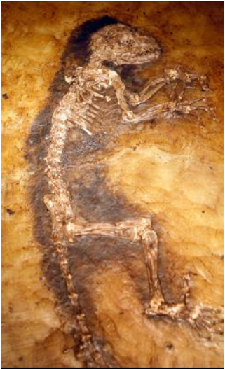
The Missing Link?
Notes:
En grønn jernbanelinje der man kan kjøre samme tog fra Stockholm via Trondheim og Oslo tilbake til Stockholm kan bli en realitet ved elektrifisering. Perspektivet med Scandinavian Express Loop vil kunne revolusjonere et skandinavisk transportsystem i et større intercity perspektiv, som inkluderer Oslo, Gøteborg. Stockholm. Sundsvall, Østersund og Trondheim.

Slide 10
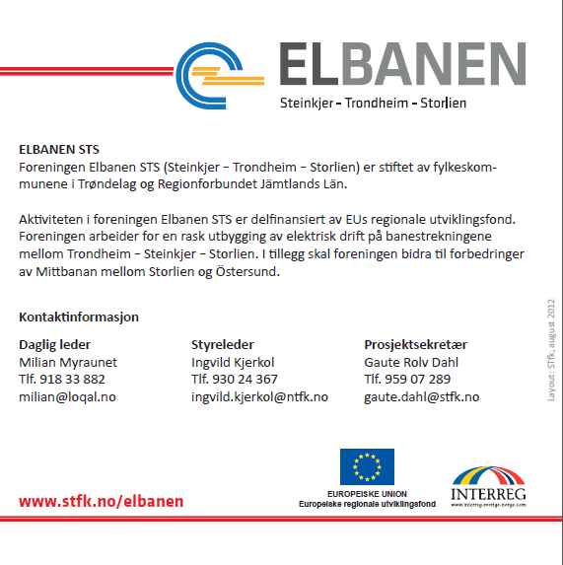
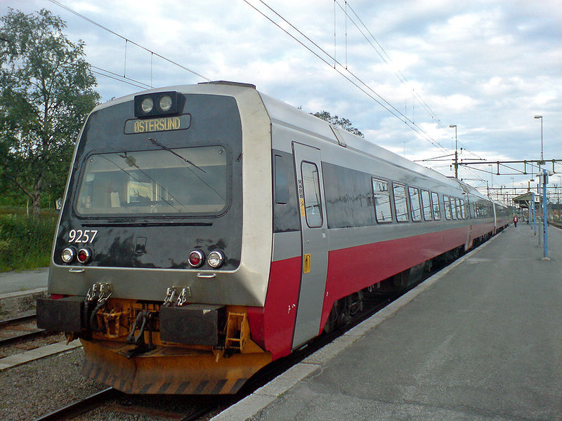
ELBANEN – Interreg IIIA
Notes:
Disse dieseltogene må skiftes ut innen 2018

Slide 11
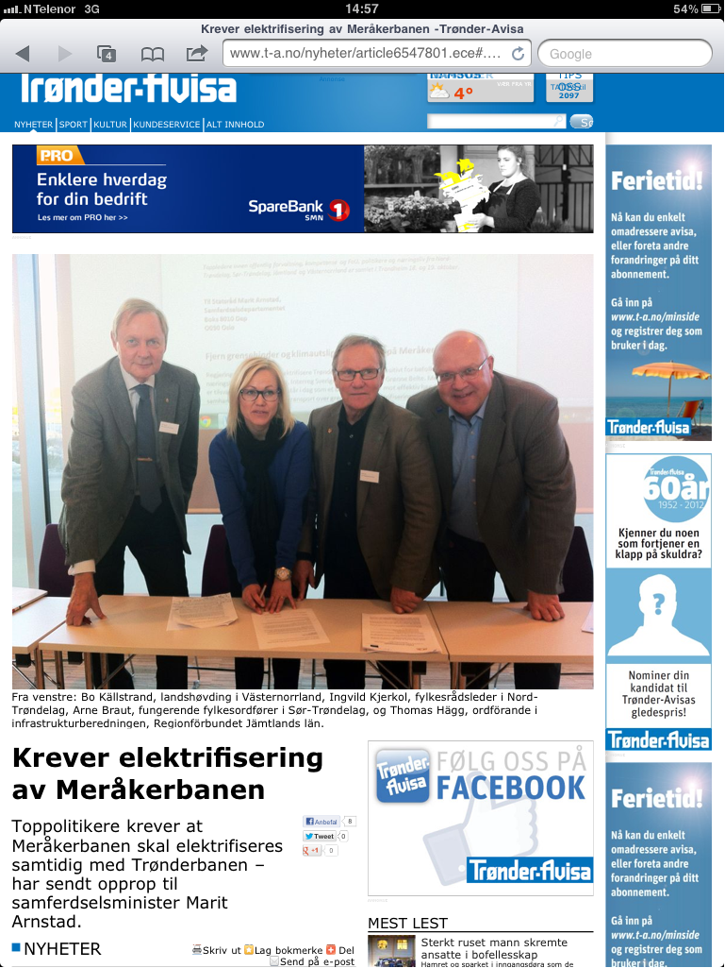
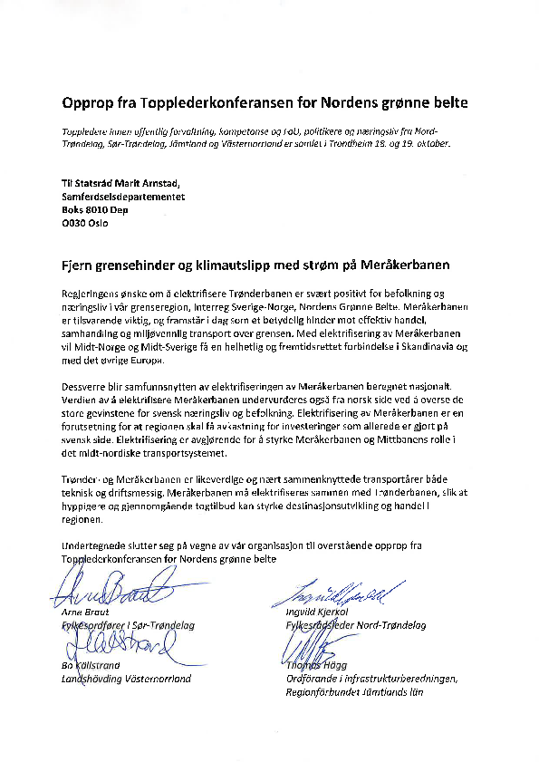

Slide 12

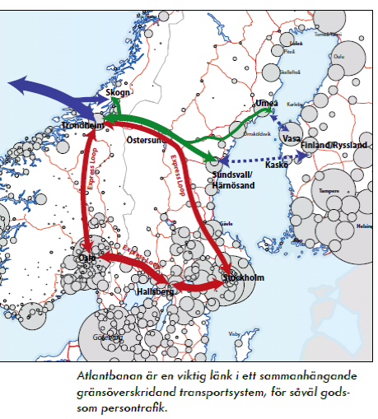
Finland +Sverige + Norge + EU = Sant – regionalt

